Slide 1
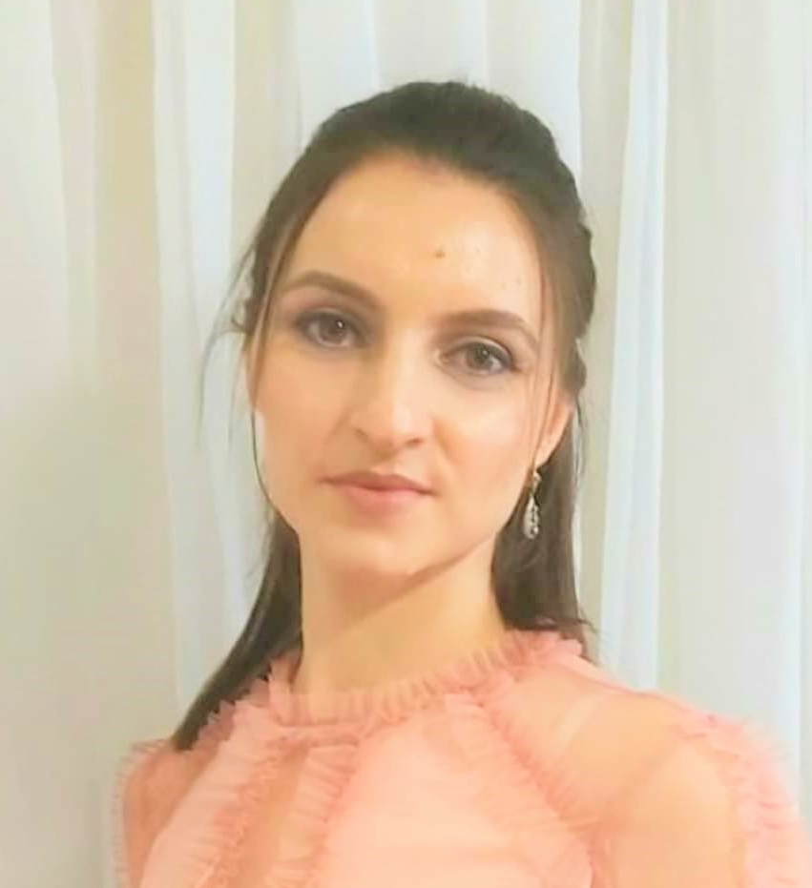
Портфолио
воспитателя
МКУ ДОД
д/с "Юный космонавт"
Карабековой Туту
Абдулкадыровны

Slide 2
Раздел 1.
Общие сведения
Визитная карточка
Документы
Дополнительная информация
Достижения

Slide 3
Визитная карточка
Ф.И.О. Карабекова Туту Абдулкадыровна
Дата рождения: 27.08.1988
Образование: Высшее
Специальность: Психолог.
Преподаватель психологии
Квалификация: Организация и содержание работы логопеда в условиях реализации ФГОС
Занимаемая должность: Воспитатель
Место работы: МКУ ДОД д/с «Юный космонавт»
Стаж работы: 7 лет

Slide 4
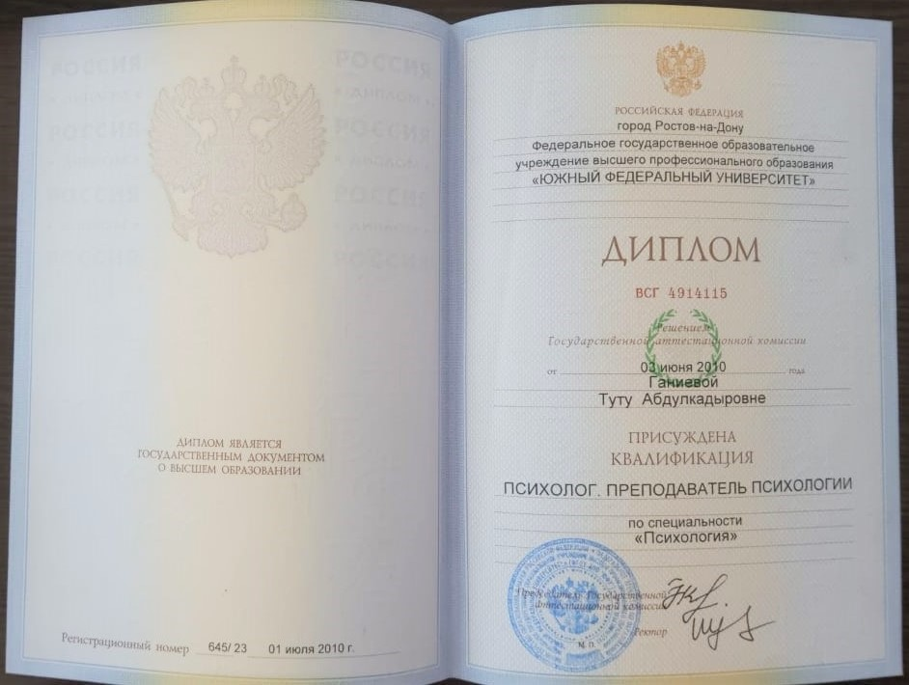
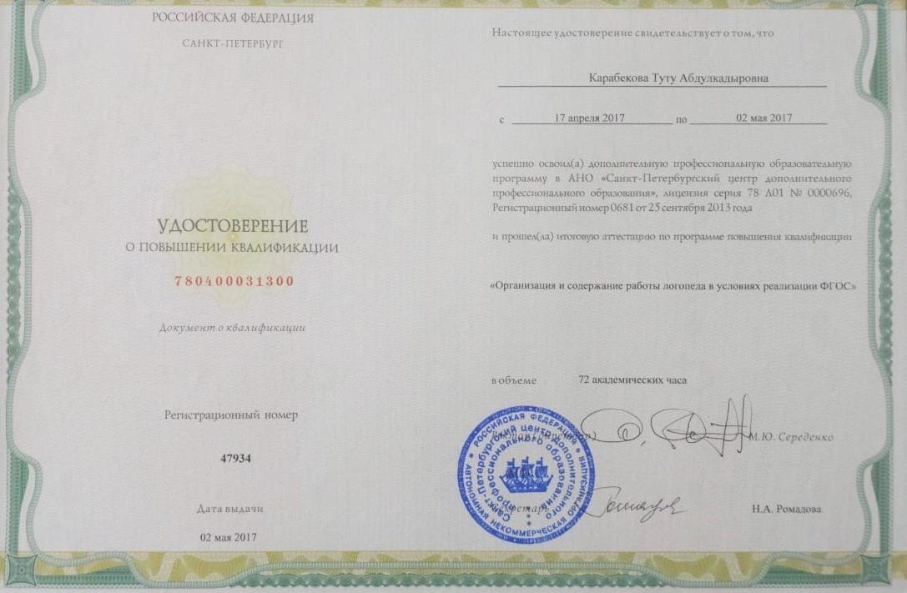
Копии документов

Slide 5
ЭССЕ:
"Я и моя профессия"
Детский сад – это дом внимания, добра, света, где учатся жить. Воспитывая детей, я стараюсь научить их дружить друг с другом, сделать коллективом, где не было бы лишних, не особенных.
Дети моей группы с удовольствием идут в детский сад, приветствуют друг друга радостными улыбками, объятиями, делятся «домашними» новостями, вместе играют, делают для себя все новые и новые открытия. Значит им здесь хорошо и уютно. И это меня радует.
Я считаю, что дети являются даром Божьим и ни с чем несравнимым сокровищем, которое дается не всем людям, поэтому я стараюсь относиться к ним с заботой и добротой.
На этом и стоит моя профессия. Я – счастливый человек! Думать о детях, заботиться о них, любить их – самое прекрасное чувство, которое дано испытать не каждому. И этим я счастлива!

Slide 6
Кредо:
«Я педагог, судьбе спасибо,
Хочу сказать я от души
И выбор сделала не зря Горжусь профессией , друзья!».
«… как прошло детство, кто вел ребенка за руку в детские годы, что вошло в разум и сердце из окружающего мира – от этого в решающей степени зависит, каким человеком станет сегодняшний малыш»
(Сухомлинский В.А)

Slide 7
Мои
достижения

Slide 11
Раздел 2.
Методическая
копилка
Конспекты занятий
Сценарии праздников, развлечений
Родительские собрания
Публикации
Рефераты, доклады
Фотогалерея

Slide 12
Фотогалерея

Slide 13
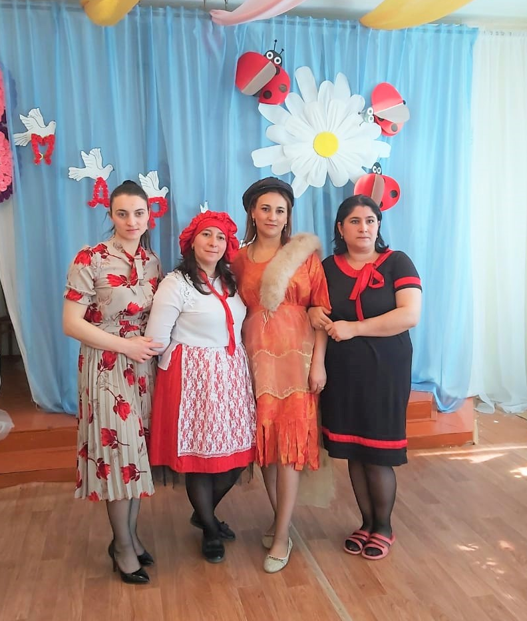
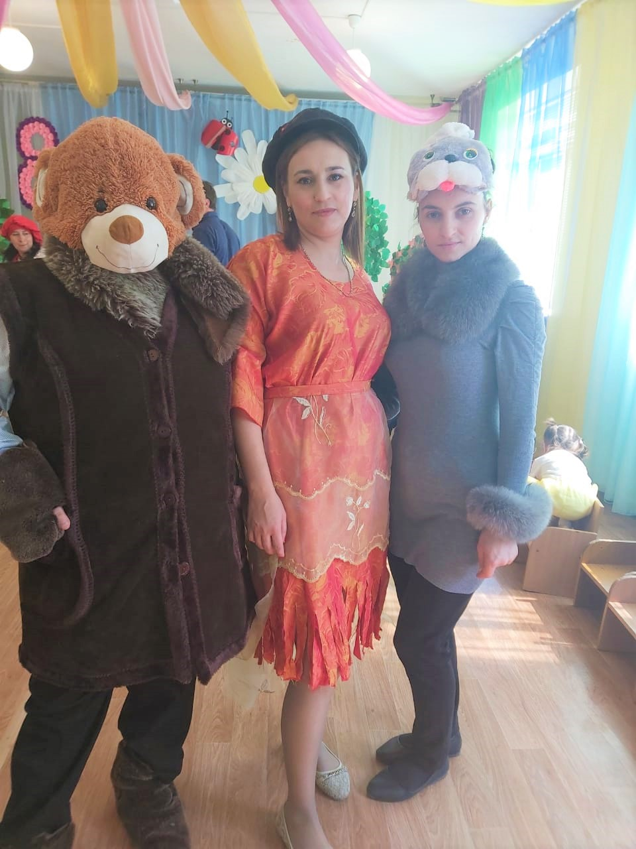
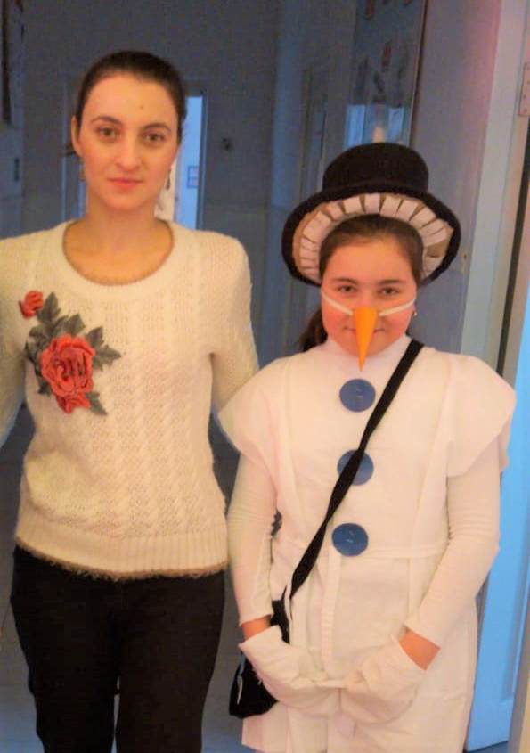
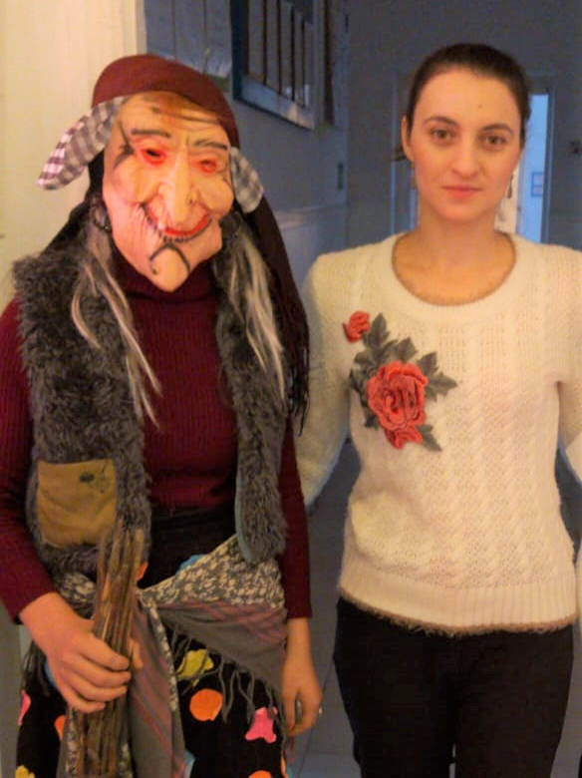
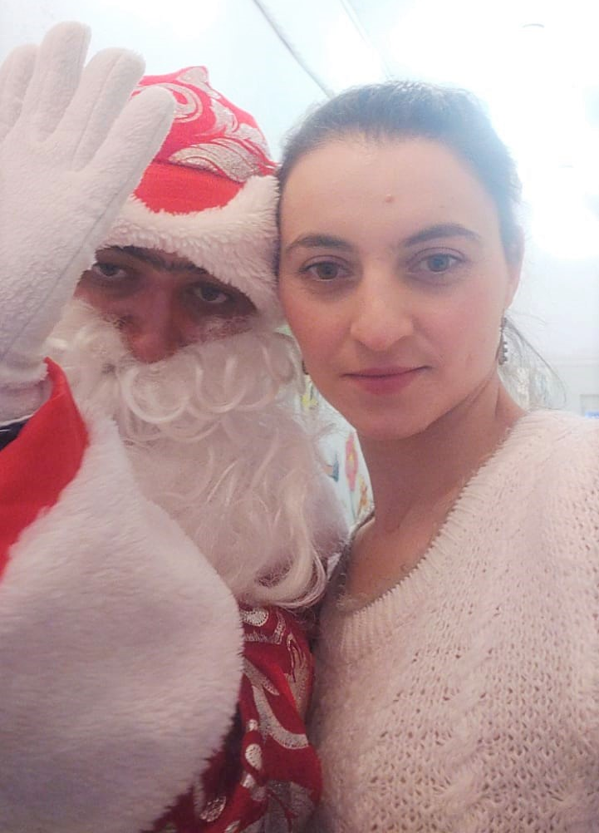
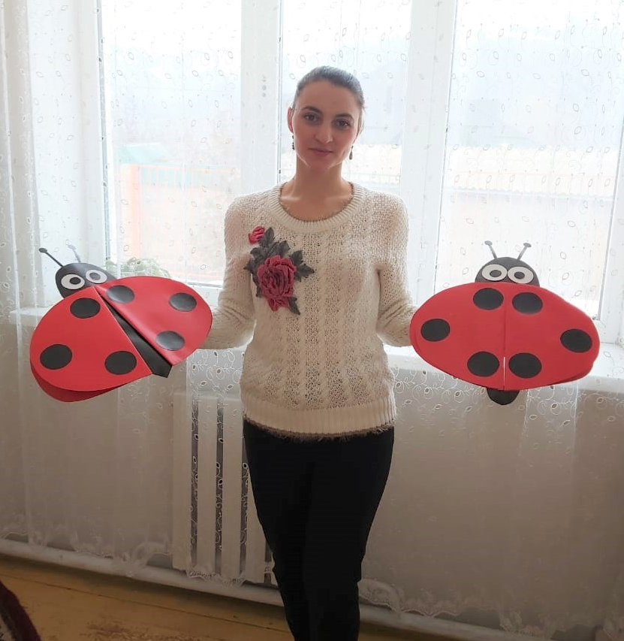
На свете есть много различных профессий,
И в каждой есть прелесть своя.
Но нет благородней, нужней и чудесней,
Чем та, кем работаю я!

Slide 14
